Slide 1



Kat onder de loep

Slide 2
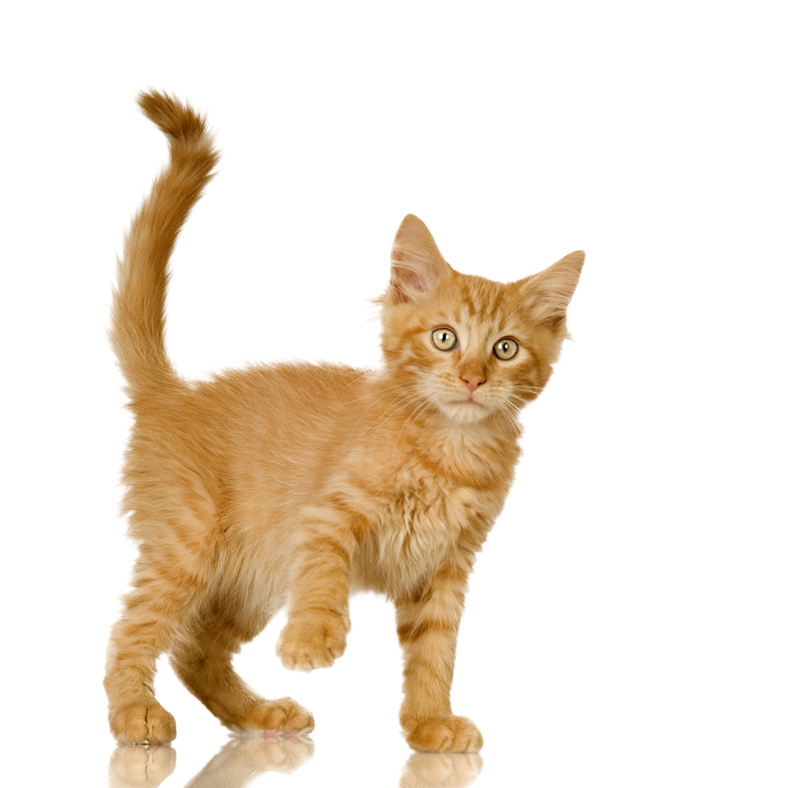
Hoe jaagt een kat?

Slide 3
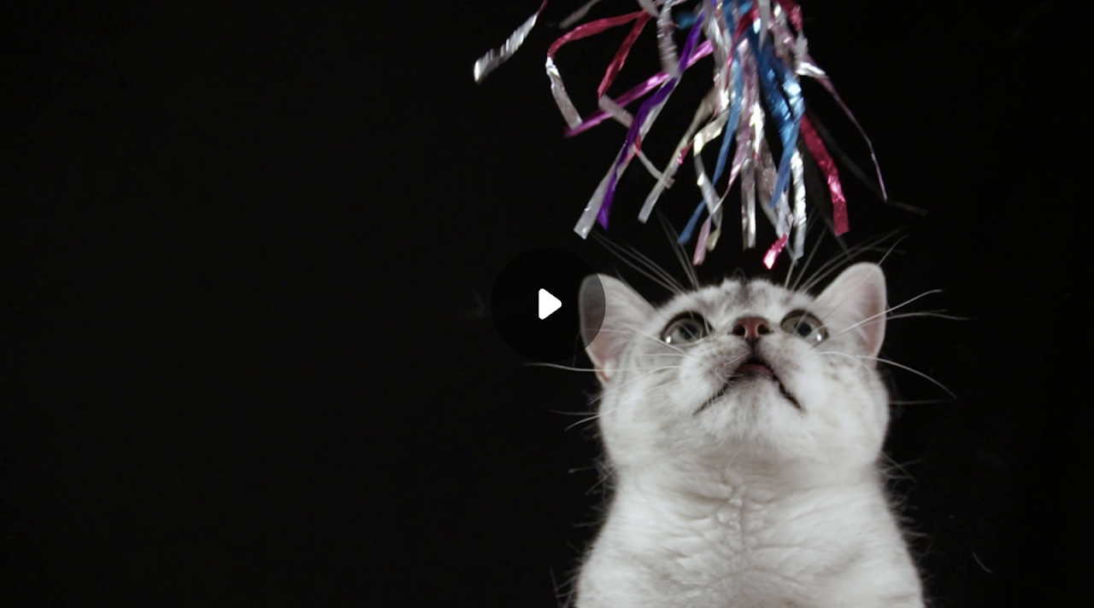

Slide 4
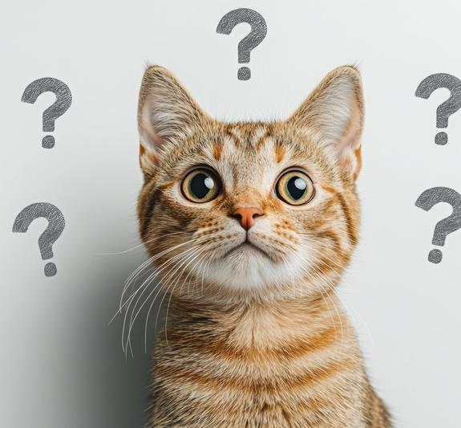
Hoofdvraag: de belangrijkste vraag waar je antwoord op wilt vinden.
Subvraag: de kleinere vragen die je helpen om de hoofdvraag te beantwoorden.

Slide 5
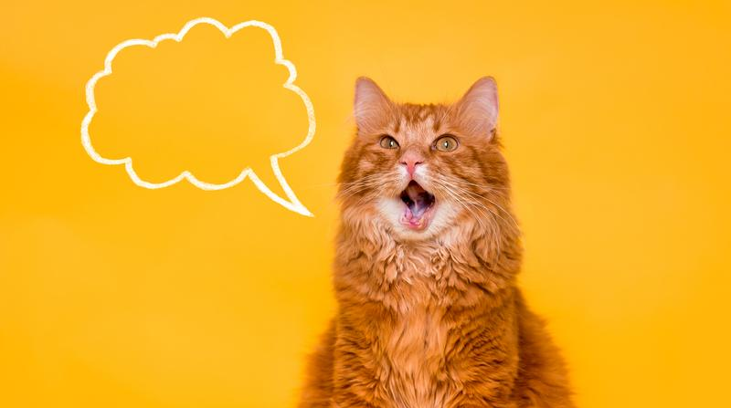
Nu jullie!

Slide 6


Mindmap
in bubble.us
in PowerPoint

Slide 7
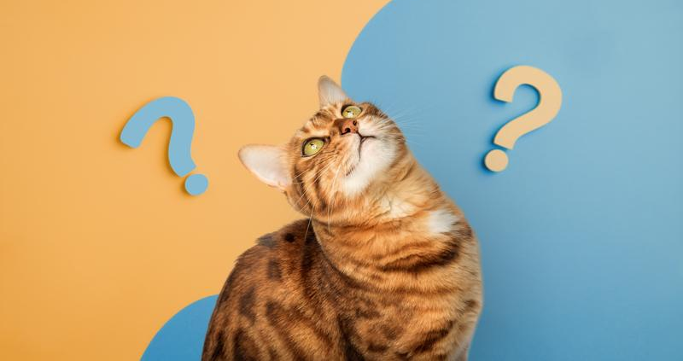
Bedenk je eigen vragen!

Slide 8

Online zoeken

Slide 9

Advertenties

Slide 10
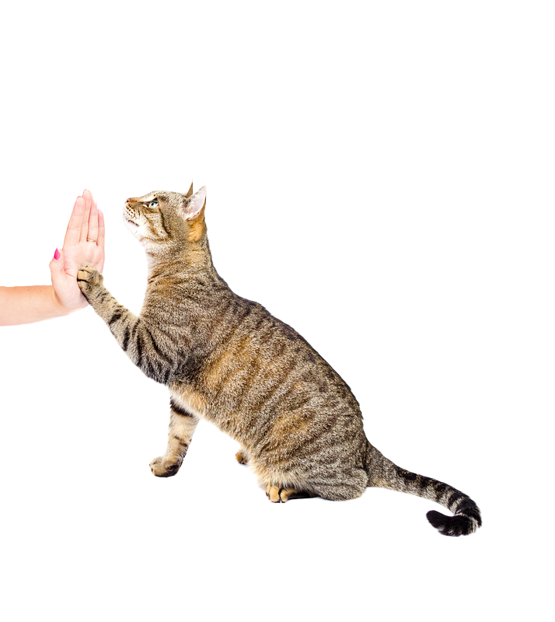
Terugblik

